Slide 1

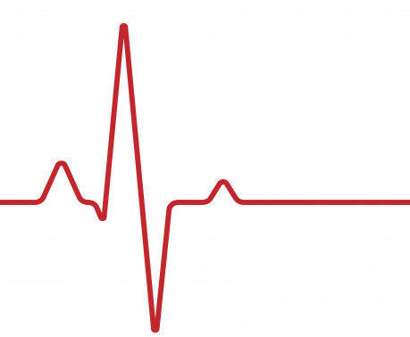
Будова і робота серця

Slide 2
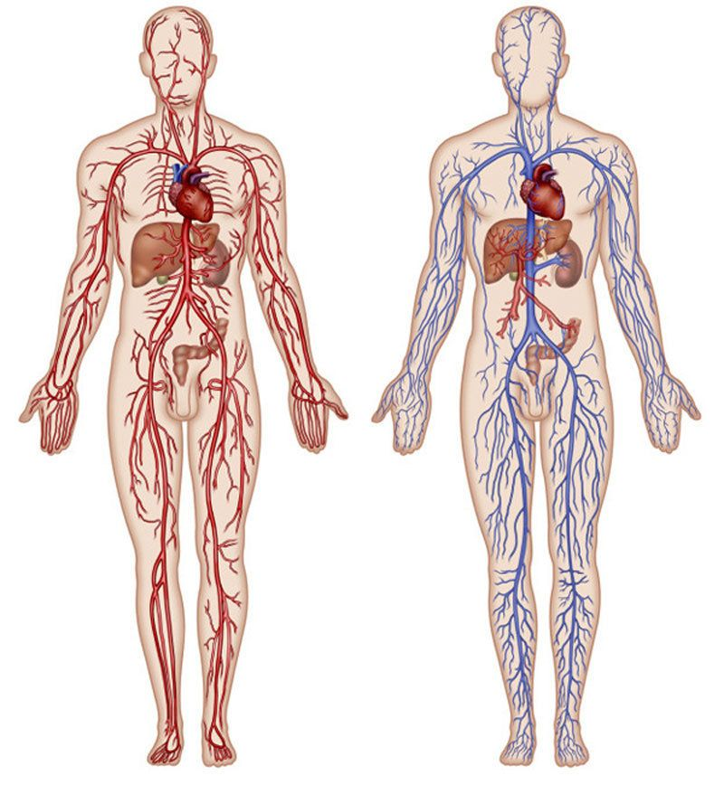
Кровообіг – це рух крові замкненою системою судин
До складу системи кровообігу
відноситься серце
і кровоносні судини
Артеріальна система Венозна система

Slide 3
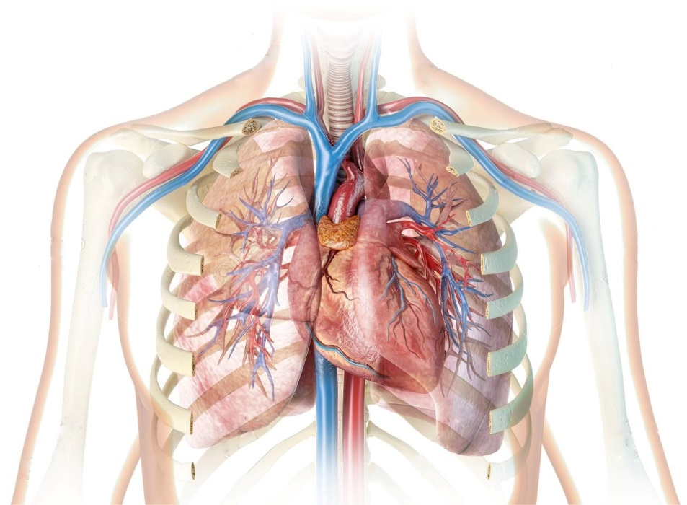
Серце – мязовий порожнистий орган конусоподібної форми, який забезпечує кровообіг
Маса серця – 220-360 г
(0,42% маси тіла)

Slide 4
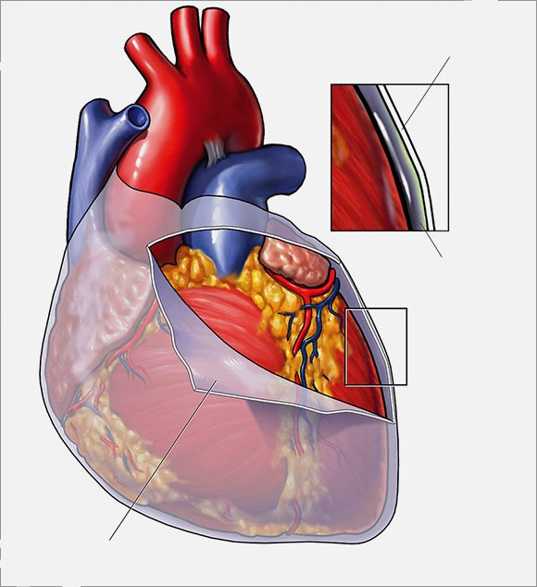
Перикард – навколосерцева сумка
перикард
перикардіальна рідина
Перикард захищає серце
і зменшує тертя при скороченні
перикард

Slide 5
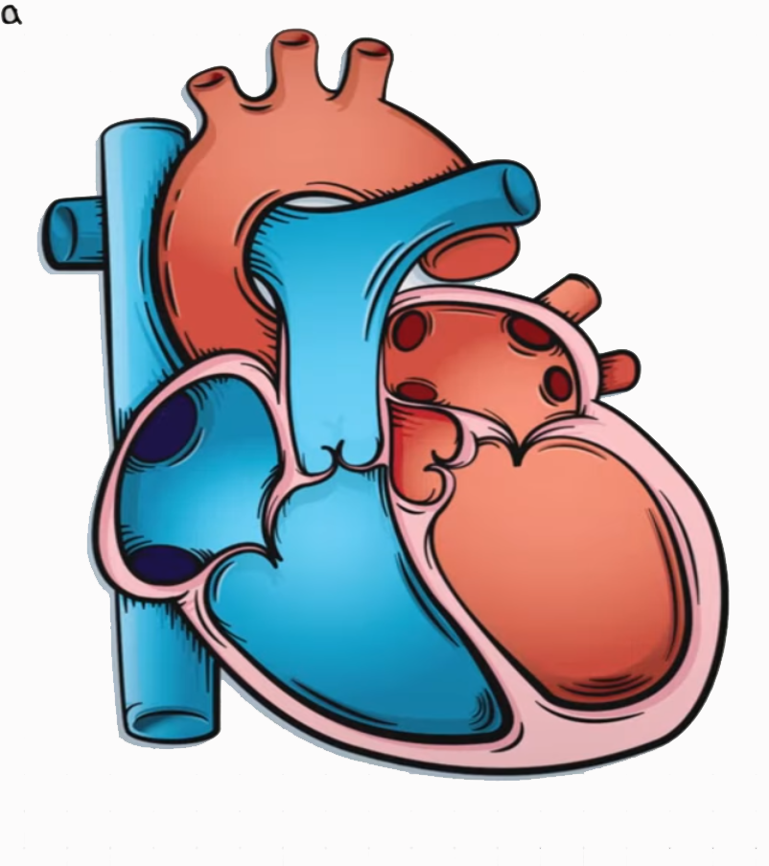
Будова серця
міжпередсердна перегородка
ліве передсердя
праве передсердя
лівий шлуночок
правий шлуночок
міжшлуночкова перегородка

Slide 6
Будова серця
двостулковий
(мітральний)
клапан
лп
тристулковий клапан
пп
лш
пш

Slide 7

Будова серця
артерії
до серця
вени
від серця

Slide 8
Будова серця
аорта
легенева артерія
легеневий стовбур
легеневі вени
1
2
верхня
порожниста вена
3
4
півмісяцевий клапан
півмісяцевий клапан
нижня порожниста вена

Slide 9
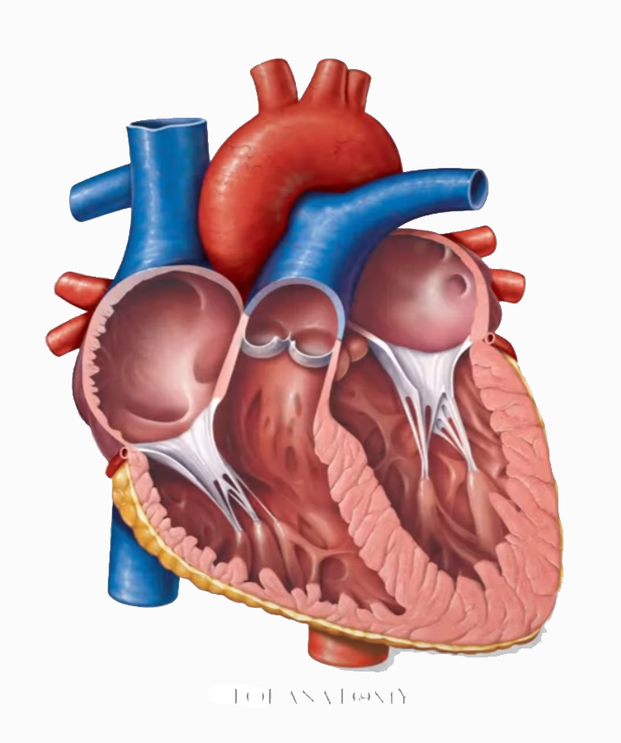

Будова
серця
сухожилкові нитки
сухожилкові нитки
сосочкові м’язи
сосочкові м’язи

Slide 10
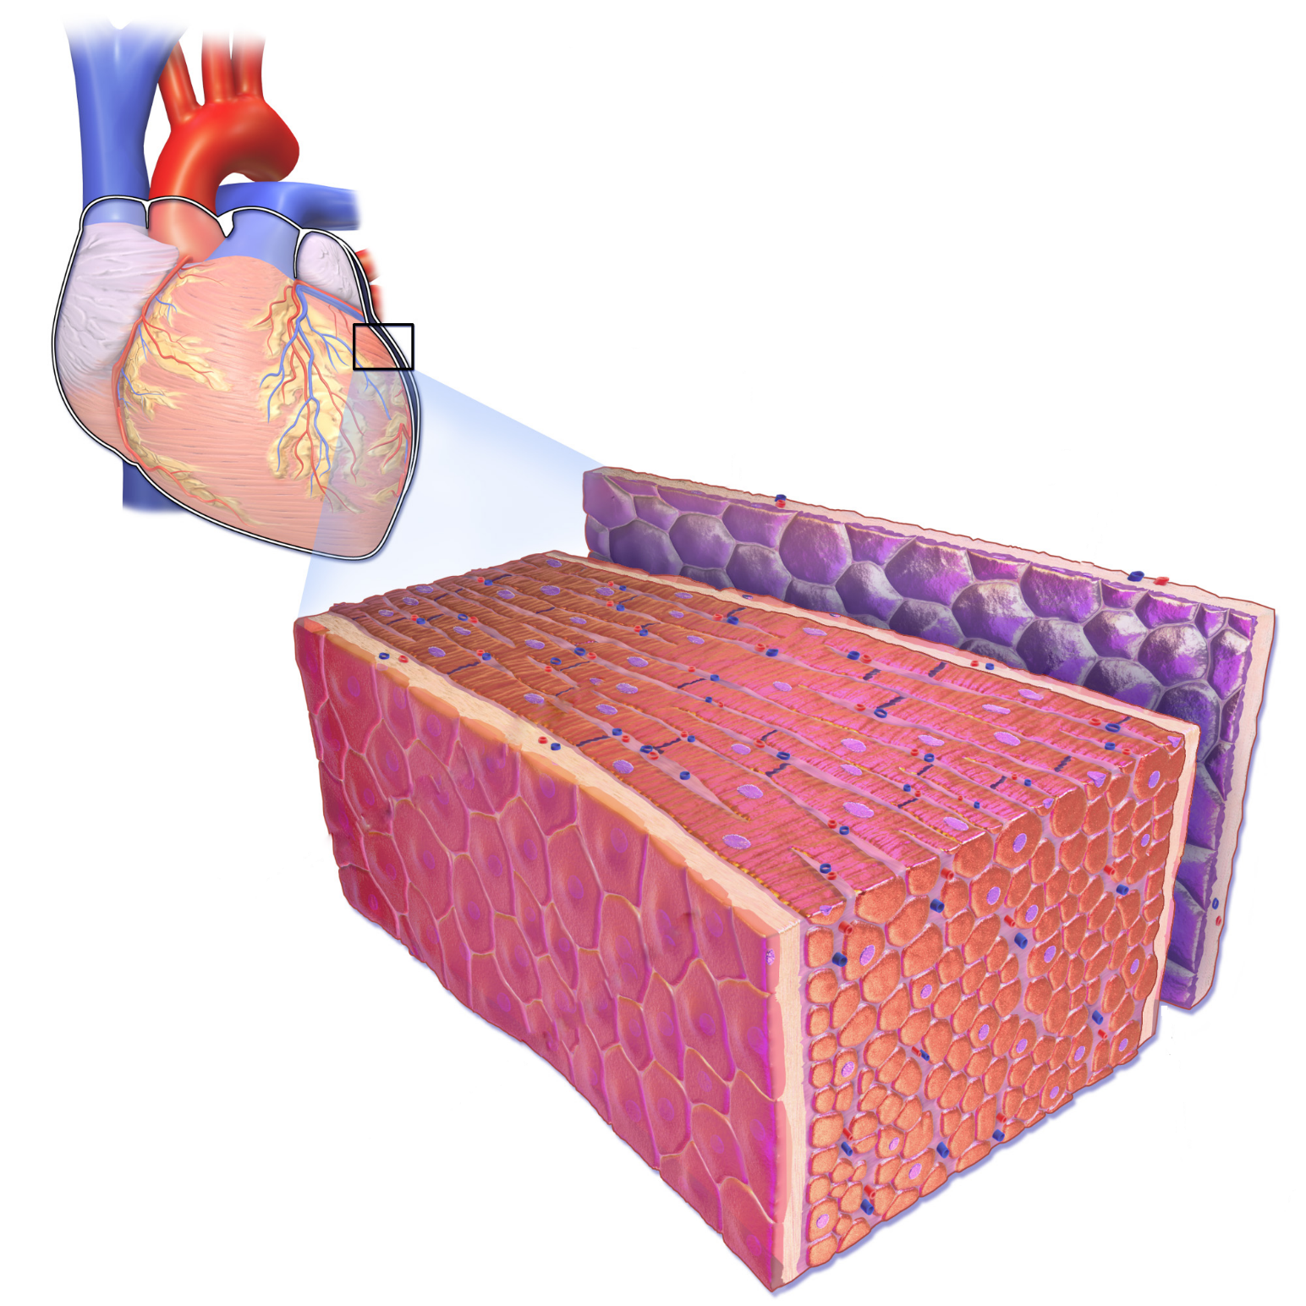
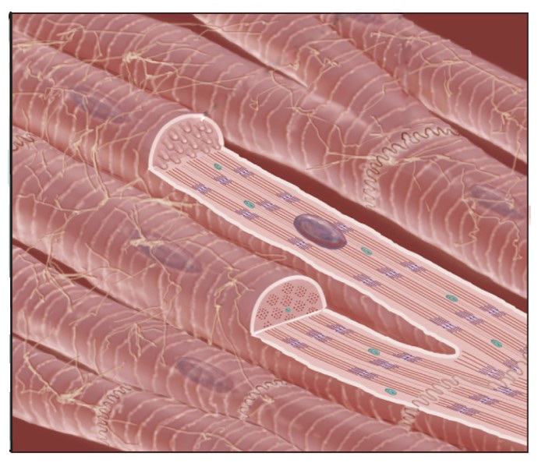
Оболонки серця
перикард
Кардіоміоцити –
клітини серцевої
мязової тканини
епікард
ендокард
міокард

Slide 11
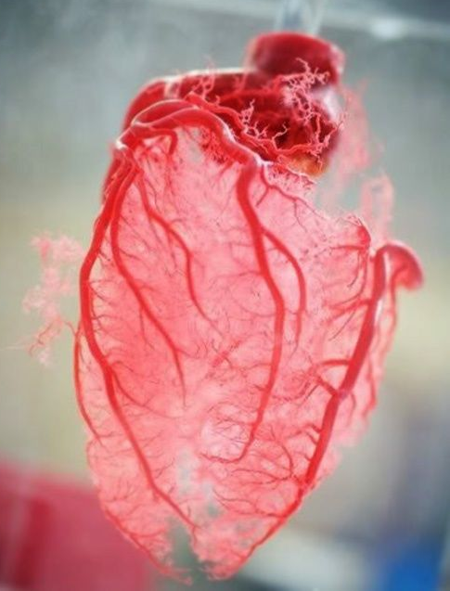
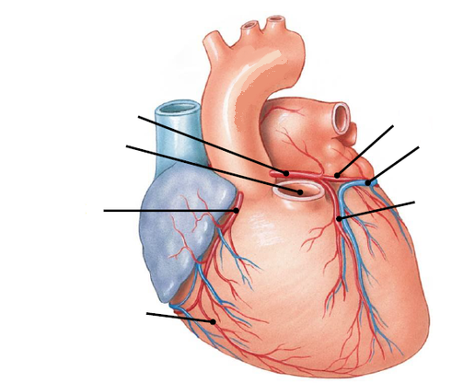
Коронарна система серця забезпечує живлення серця
ліва коронарна
артерія
гілка лівої
коронарної артерії
легеневий стовбур
велика вена
права коронарна
артерія
ліва низхідна
гілка
права крайова гілка

Slide 12
Властивості серцевого м’яза
автоматія – здатність серця скорочуватись під впливом імпульсів, що виникають у самому серці
збудливість – здатність серця переходити до робочого стану під впливом різних подразників
провідність – здатність серця поширювати збудження по всьому серцю
скоротливість – здатність серцевого мяза скорочуватись у відповідь на збудження

Slide 13
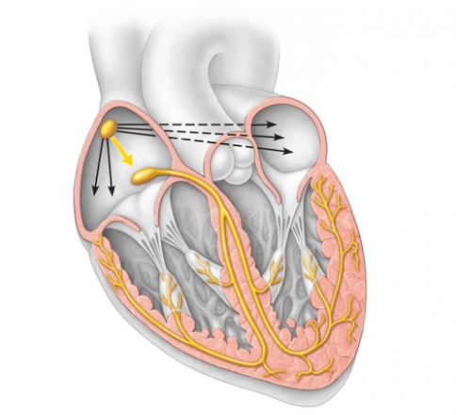
Провідна система серця
Провідна система серця забезпечує
генерування ритмічних імпульсів,
які поширюються серцевим м’язом
і задають ритм його скороченню
синусно-
передсердний
вузол
передсердно-
шлуночковий
вузол
пучок Гіса
ліва ніжка пучка Гіса
права ніжка пучка Гіса
волокна Пуркіньє

Slide 14
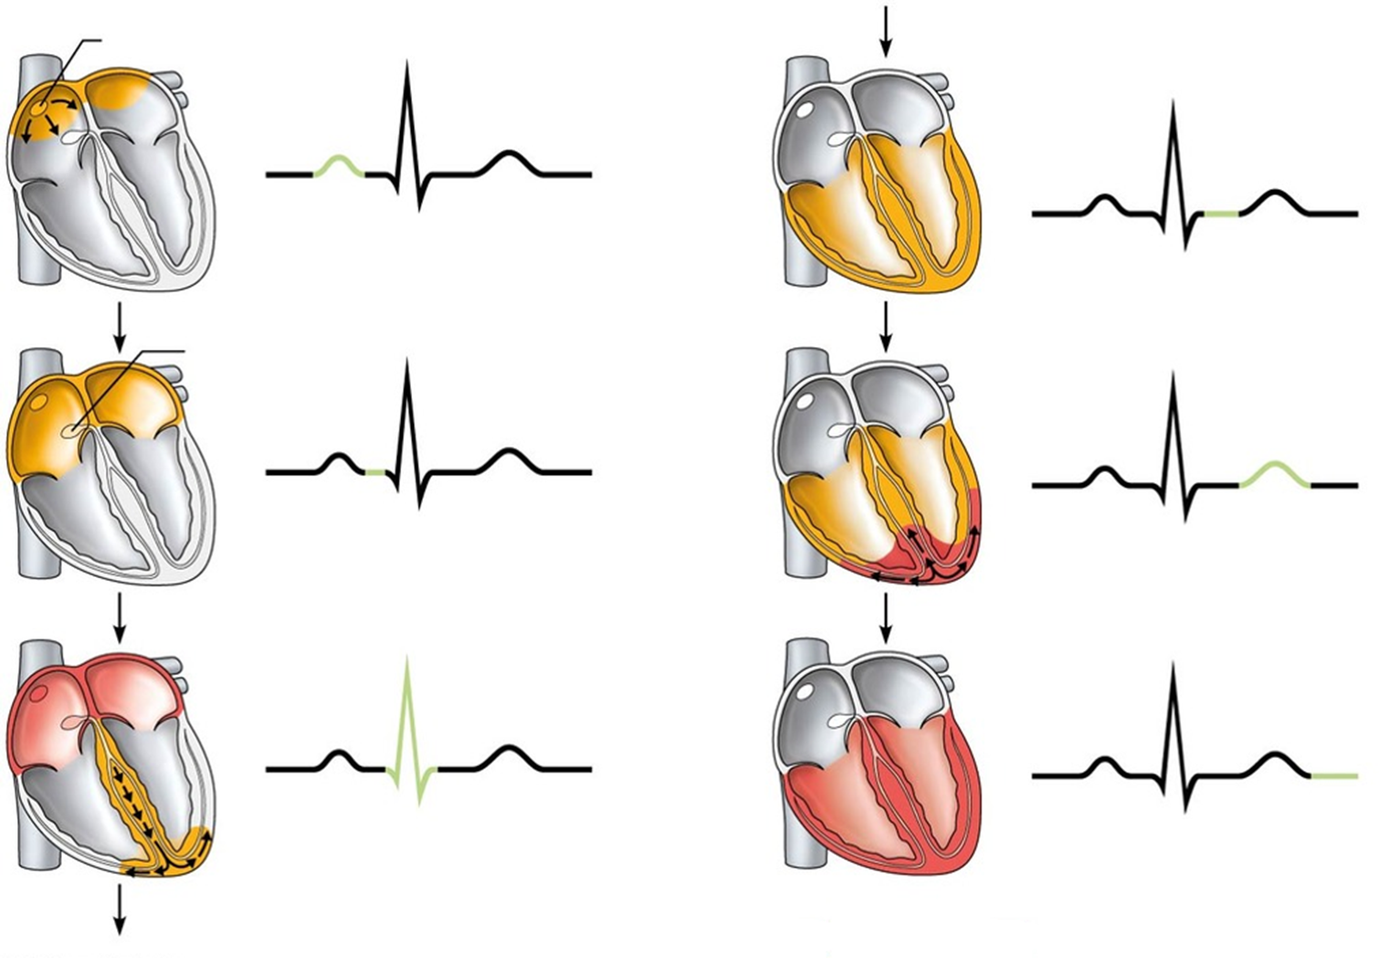

Серцевий цикл
СП вузол
Р
інтервал
Збуджується СП вузол і
передає імпульси на передсердя
Шлуночки збуджуються
(деполяризуються)
ПШ вузол
Т
інтервал
Початок реполяризації шлуночків
Імпульс досягає ПШ вузла
R
інтервал
Q
S
Шлуночки повністю розслаблені (реполяризовані)
Передсердя реполяризуються,
імпульси поширюються ніжками пучка Гіса

Slide 15
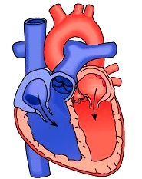
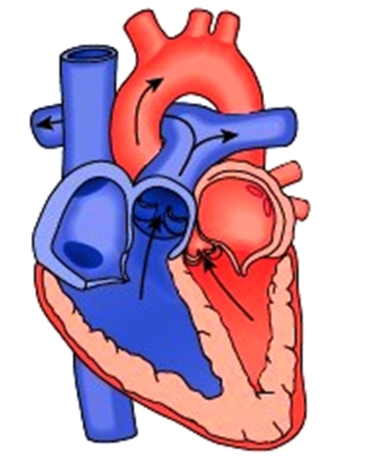
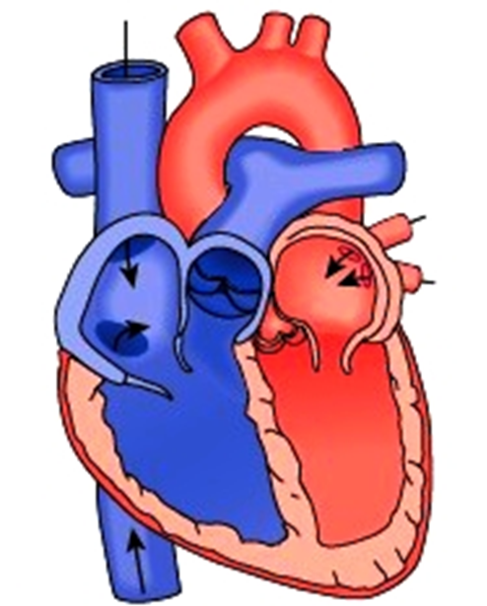
Серцевий цикл
Кров
виходить
зі шлуночків
у судини
Кров
надходить
із судин
Кров
надходить
у шлуночки
Стулкові
клапани
відкриті
Стулкові
клапани
закриті
Стулкові
клапани
відкриті
Півмісяцеві
клапани
закриті
Півмісяцеві
клапани
відкриті
Півмісяцеві
клапани
закриті
Перша фаза –
систола передсердь
скорочення передсердь
0,1 с
Друга фаза –
систола шлуночків
скорочення шлуночків
0,3 с
Третя фаза –
діастола
розслаблення серця
0,4 с

Slide 16
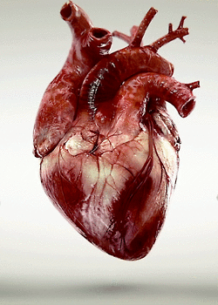

Тони серця
Перший тон – систолічний:
тривалий, глухий, низький,
виникає при закриванні стулкових
клапанів.
Другий тон – діастолічний:
короткий, високий,
виникає при закриванні півмісяцевих
клапанів.

Slide 17
Систолічний об’єм крові – кількість крові, що її викидає шлуночок за одне скорочення (70 м)
Частота серцебиття здорової людини дорівнює приблизно 70-72 ударів/хв
Хвилинний об’єм крові = систолічний об’єм крові Х частота серцебиття
70 Х 70 = 4 900 мл/хв
Сповільнення частоти серцебиття (40-50 уд/хв)– брадикардія
Пришвидшення частоти серцебиття (більше 90 уд/хв) – тахікардія
Порушення серцевого ритму - аритмія

Slide 18
Посилюють і прискорюють роботу серця:
симпатична нервова система;
гормони адреналін, норадреналін, глюкагон, тироксин;
йони Кальцію.
Сповільнюють частоту і силу серцевих скорочень:
парасимпатична нервова система;
гормон ацетилхолін;
йони Калію.

Slide 19

Чи є ще запитання?

